Slide 1
Synthesis of porous two dimensional polymer using diacetylene light induced cross-link reaction at solid/liquid interface
Tobe labolatory
Tamaoka Akihiro
Notes:
それでは戸部研究室の玉岡がこのようなタイトルで発表させていただきます。

Slide 2
Contents
・2D polymer
・Self-assembly
・STM
・Diacetylene polymerization
・Dehydrobenzo[12]annulene
・My work
Notes:
コンテンツはこのようになっています。まず二次元ポリマーや自己集合などについて説明した後私の研究テーマについて話します。

Slide 3
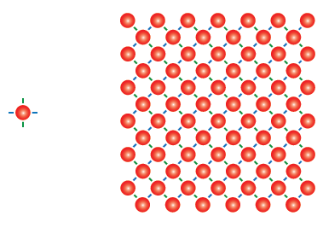
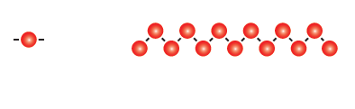
Two-Dimensional (2D) Polymer
stylene
polystylene
Adipic acid
Hexamethylene diamine
6,6-nylon
One-dimensional (1D) polymer
Two-dimensional (2D) polymer
Dichtel, R. W. et al. Nature Chem. 2013, 5, 453-465
Notes:
まずはポリマーについて説明します。Polymerとは１つまたは複数のモノマーと呼ばれる低分子が周期的に反応することで形成される高分子です。Polymerはさまざまなことに応用されています。例えばスチレンを重合反応させることでできるポリスチレンはプラスチックや発泡スチロールの原料となります。またアジピン酸とヘキサメチレンジアミンという二種類のモノマーから合成されるナイロン6,6は世界初の合成繊維として有名です。これらのモノマーは重合するときに反応点が２ヶ所であることから一次元方向へ成長するので一次元ポリマーと呼ばれます。一方近年注目されているのが３つ以上の反応点を持ち、二次元方向へ重合反応が進んでいく二次元ポリマーです。二次元ポリマーはその機械的特性や弾性、伝導性などが従来のポリマーと異なる性質を持つと期待されています。しかし、二次元ポリマーは反応点が多いことから欠陥構造が生じやすくいままで合成された例は少ないです。そこで私は二次元ポリマーを合成することにしました。

Slide 4
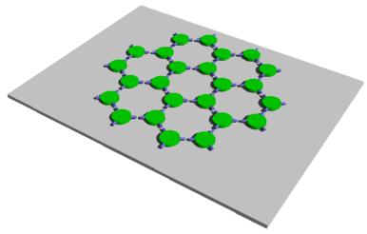
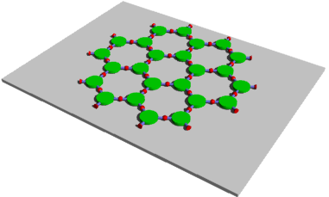
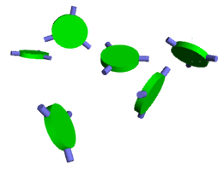
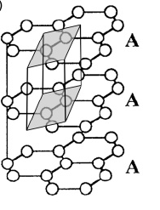
Self-Assembly by Intermolecular Interaction
Self-assembly on substrate
External stimuli
Substrate
Covalent bond
Hydrogen bond interactoion
Van der Waals interaction
Partoens, B. et al. Physical Review, 2011, 83, 165429
Notes:
二次元ポリマーの合成法のひとつとして分子を固体表面に自己集合を利用して規則正しく配列させた後、分子間を化学結合によって結ぶ方法があります。
ここで分子の自己集合について説明します。分子の自己集合とは多数の分子がさまざまな相互作用によって自発的に集合し、規則的な構造を形成する現象のことです。自己集合は分子間をC-C結合のような原子間で電子を共有することで形成される共有結合で結ばれるわけではなく、弱い相互作用で形成されています。相互作用の例としてファンデルワールス相互作用と水素結合相互作用などがあります。ファンデルワールス相互作用は分子間に働く弱い引力のようなものです。鉛筆の芯として知られているグラファイトが層状構造を形成することはファンデルワールス力によるものとされています。
水素結合は双極子ー双極子相互作用の一種です。酢酸は２つの分子が水素結合により１分子のように振舞います。そのため高沸点になります。

Slide 5
Condition of Substrate
Ultra high vacuum (UHV)
Liquid/solid interface
Merit
・No influence from air or moisture
・We can observe in wide temperature range.
Demerit
・Molecule must be evaporated to deposit on surface.
・Complex manipulation.
Merit
・We can observe molecule at ambient condition.
・Easy manipulation.
Demerit
・We can observe in narrow temperature range.
・Molecule must be dissolved in solvent.
５
Notes:
固体表面に分子を配列させる環境として、超高真空条件と固液界面があります。ここで超高真空条件と固液界面でのメリットとデメリットについて説明します。まず超高真空条件について説明します。超高真空とは5~10Pa程度の圧力が極めて低い状態です。水や酸素が存在しないのでそれらに対して不安定な分子でも取り扱うことができます。また測定できる温度範囲が広い特徴があります。しかし超高真空条件では分子を固体基板に導入するとき分子を昇華させて蒸着させる必要があるため昇華性と熱安定性をもつ分子でしか測定することができません。また観察を行うときも複雑な操作が必要となります。
一方、固液界面では大気中という温和な条件で観察を行うことができ、また操作が間便であるというメリットがあります。デメリットは測定温度が狭いことや測定する分子が溶媒へ溶解しないと測定できず、また測定に溶媒の影響を受ける可能性があることです。今回私は、より温和な条件で多孔性二次元ポリマーを合成することを目的とし固液界面を選択しました。

Slide 6
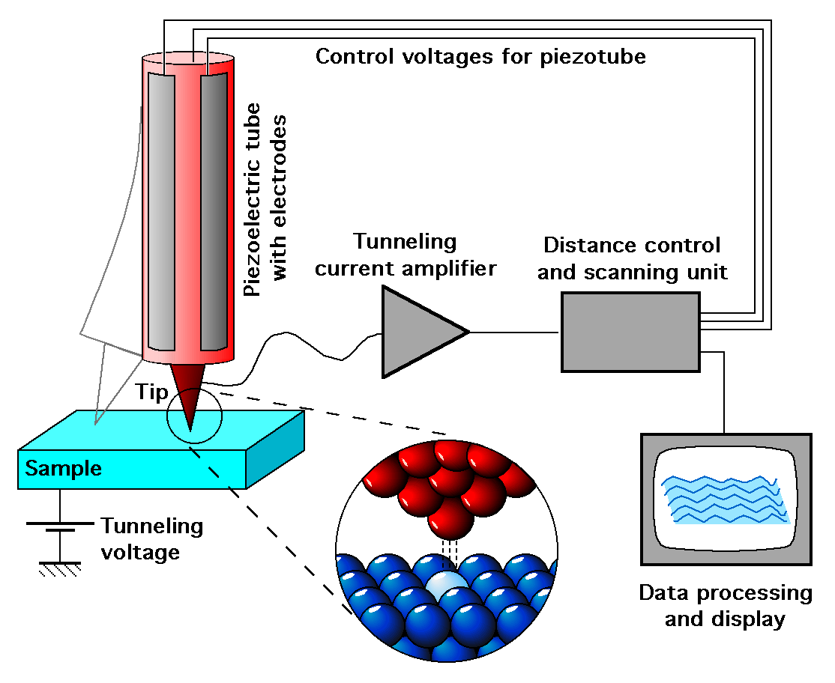
Mechanism of
Scanning Tunneling Microscopy (STM)
Tunneling
current
「走査型トンネル顕微鏡-Wikipedia」 http://ja.wikipedia.org/wiki/%E8%B5%B0%E6%9F%BB%E5%9E%8B%E3%83%88%E3%83%B3%E3%83%8D%E3%83%AB%E9%A1%95%E5%BE%AE%E9%8F%A1
(2014/06/17アクセス)
Notes:
次に固体表面に配列した分子を観察する手段として走査型トンネル顕微鏡について紹介します。以下、走査型トンネル顕微鏡はＳＴＭと省略します。
分子を基板上に配列させるこのような研究ではSTMが非常に有用なツールとなっています。こちらがSTMの概略図です。
鋭く尖った探針と導電性のサンプルの表面の間に電圧をかけた状態で、探針をサンプルに接近させると、電子がトンネル効果によって染み出し、トンネル電流が流れます。
探針を固体表面に走査させ、トンネル電流の強弱を感知することで、固体表面の電気的な情報を得ることができます。

Slide 7
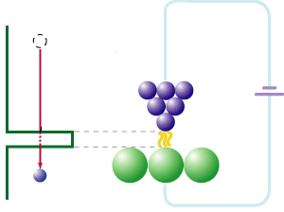
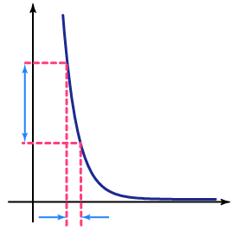
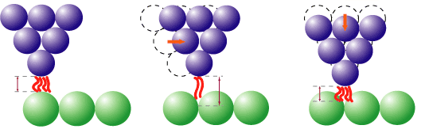
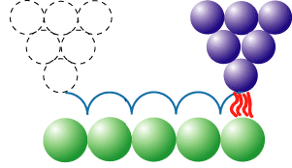
Mechanism of
Scanning Tunneling Microscopy (STM)
J_{i} (tunneling current)
electron
J_{i} = Aexp(-Bd)
J_{i} : tunneling current
A, B : constant
d : distance
Large change
Tip
Tunneling
current
d (distance)
Sample
Small change
Tip
Sample
「物理のかぎしっぽ」http://hooktail.sub.jp/solid/STM/ (2014/06/17アクセス)
Notes:
流れるトンネル電流の大きさJi は、サンプルと探針の距離ｄの指数関数となります。STMはこのサンプルと探針の距離にトンネル電流の大きさが強く依存する事を利用し測定を行います。
トンネル電流が流れる状態で探針を水平に走査していくと、サンプル表面の凹凸に応じて探針と物質の距離が変わります．距離が変わると流れる電流値が変化します。たとえばこちらの場合では距離が大きくなりトンネル電流が小さくなっています。このときこちらの図のように元の電流値と同じ値になるように探針とサンプル表面の距離を小さくさせると、探針はサンプル表面の凹凸をなぞるように動くことになります。この操作を細かい間隔で繰り返し、探針の動きを画像化するとサンプル表面の凹凸を観察することができます。

Slide 8
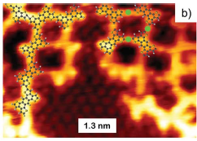
2D Polymerization on Surface
Perepichka, D. F. Chem. Sci. 2013, 4, 3263–3268
Notes:
次に固体表面での二次元ポリマーの合成例について紹介します。PerepichkaらはこのTBTTAというベンゼン環とチオール環で形成された分子を超高真空下で銀(111)基板上に蒸着させると脱ハロゲン化反応が起こり有機金属中間体を形成し、その後300℃で加熱(アニーリング)することにより空孔を持つ二次元ポリマーを形成することを報告しました。こちらのSTM画像は脱ハロゲン化したTBBTAとP2TTAが共存した画像です右側が反応前で左側が反応後となっています。反応前のTBTTAにある緑の○は銀と分子が有機金属中間体を形成している部分です。反応後は分子間の距離が近づき、共有結合を形成したことが確かめられました。

Slide 9
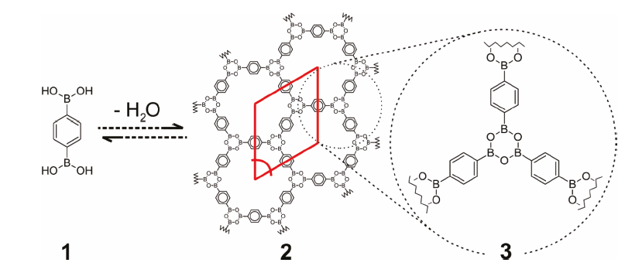
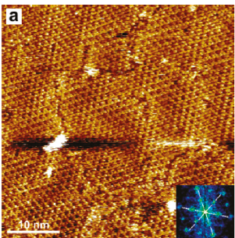
Reaction at Solid/Liquid Interface
Lacknger, M. et al. ACS Nano, 2011, 5, 9737-9745
Notes:
次に固液界面で配列した分子が化学反応を起こした例を紹介します。Lackingerらはボロン酸を含んだ溶液をグラファイト基板に滴下した後、加熱することでボロン酸の縮合反応が起こり、共有結合を持つ分子を合成することに成功しました。こちらがその化学反応式とSTM画像です。しかしこの反応では欠陥構造が多いので私はより規則的で欠陥のない構造を目指しました。

Slide 10
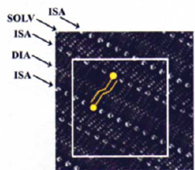
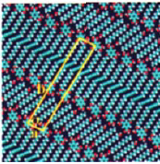
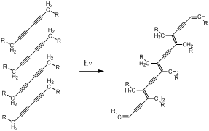
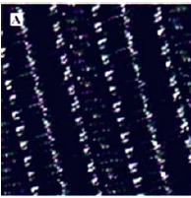
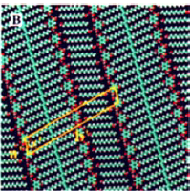
Diacetylene Topochemical Reaction
配列させた分子を連結させる方法としてジアセチレンのトポケミカル重合に注目した。
トポケミカル重合についての説明
固液界面でジアセチレンのトポケミカル重合は観測されている。
ジアセチレンのトポケミカル重合についての例
Diacetylene topochemical reaction
ISA-DIA
De Schryver, F. C. et al. Angew. Chem. Int. Ed. Engl. 1997,36, 2601-2603
Notes:
配列させたモノマーを連結する方法について説明します。私はモノマーを連結する方法としてジアセチレンのトポケミカル重合に注目しました。トポケミカル重合はモノマー分子の重心の位置や結晶の対象性などが変化せずに原子や官能基が最小限の動きで反応する重合反応です。こちらにジアセチレンのトポケミカル反応の例を示します。光により反応が進行して橋架け構造を形成しています。こちらに固液界面でジアセチレンのトポケミカル重合を起こしポリマーを形成した例を紹介します。De schryverらはグラファイト表面にジアセチレン部位を含むISA誘導体の溶液を滴下した後に光を照射するとトポケミカル重合反応が起こりこのようなラメラ構造と呼ばれる構造を形成することを報告しています。

Slide 11
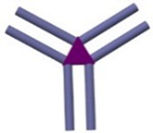
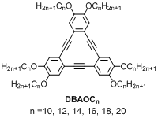
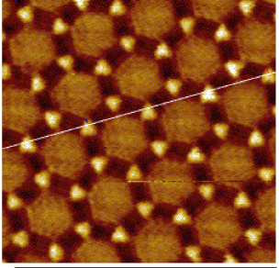
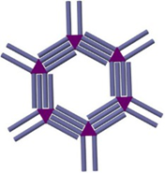
Dehydrobenzo[12]annulene (DBA)
Self-Assembly
Tobe, Y. et al. Chem. Commun. 2010, 46, 8507-8525.
Notes:
続いて当研究室で扱っているdehydrobenzo[12]annuleneという化合物について説明します・以下dehydrobenzo[12]annuleneをDBAと略します。当研究室ではDBAを用いて固液界面での自己集合による分子制御についての研究をおこなっています。DBAは３つのベンゼン環とアルキンで三角形部位を作り、さらにベンゼン環から２本ずつアルコキシ鎖が伸びた構造をしています。よってDBAの構造はこちらの図のように置き換えることができます。DBAはグラファイト上に溶液を滴下することでファンデルワールス力を駆動力として自己集合し、アルキル鎖が組み合ってこのようなハニカム構造を形成します。こちらがDBAが形成したハニカムネットワークの画像です。明るい三角形部位がDBAのベンゼン環とアルキンで形成されたコアの部分でDBAコアを結ぶ暗い部分が組み合ったアルコキシ鎖に相当します。DBAの特徴としてアルコキシ鎖の長さを変えることによりハニカム構造の空孔部分の大きさを自由に変えることができます

Slide 12
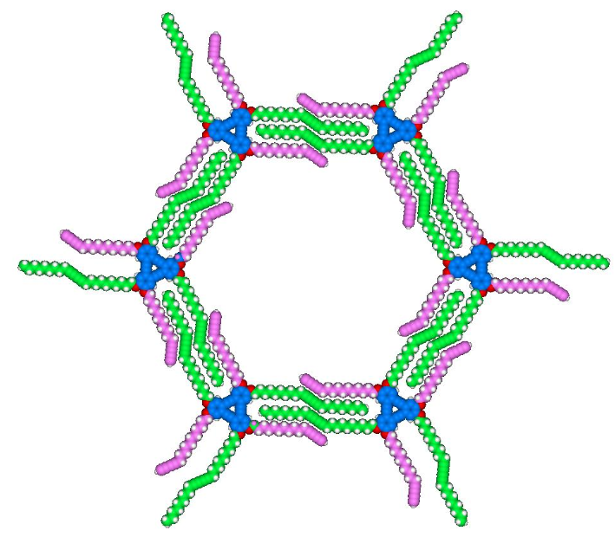
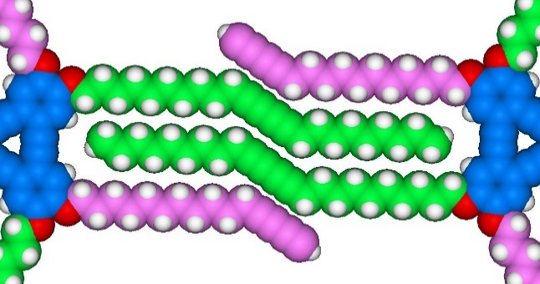
My Work
Notes:
以上のことから私は新規の多孔性二次元ポリマーを合成を目的としてこのような分子を設計しました。こちらがこのDBAが形成するハニカム構造のモデル図です。またこちらの図は組み合ったアルコキシ鎖の拡大図です。このDBAの６つのアルコキシ鎖にはジアセチレン部位が導入されています。またこのDBAがハニカム配列を形成する際には組み合う４つのアルキル鎖のジアセチレン部位が並ぶようにアルコキシ鎖の長さが設計されています。これにより光を照射することでジアセチレンの光橋架け反応が起こると予想しています。
またジアセチレン部位の反応性を高めるためにDBAの６つのアルコキシ鎖の内３つを末端ジアセチレンをとし、２種類のアルキル鎖を交互に導入することにしました。
現在この分子を合成しているところです。

Slide 13
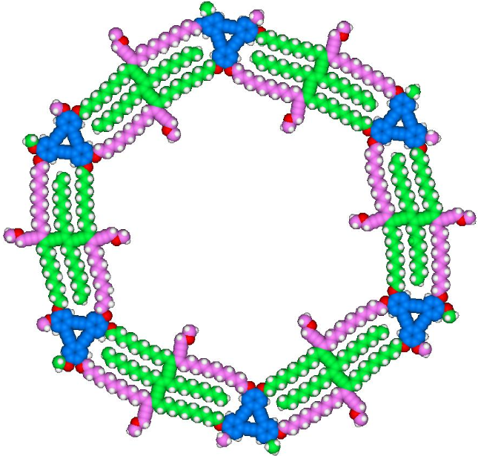
Future Work
hν
Self-Assembly monomers
Porous 2D polymer
Notes:
今後は分子を合成した後、STMにより分子がハニカム構造を形成するか確認し、その後光などの外部刺激を与えてジアセチレンの光橋架け反応が起こるかどうかを調べる予定です。

Slide 14
Conclusion
・To synthesize 2D polymer I plan that monomers are ordered using self-assembly and linked by covalent bonding.
・I choose DBA as monomer.
・I planed that DBA alkoxy chains are linked using diacetylene topochemical reaction
Notes:
Conclusionはこのようになっています。
メモ
多孔性の二次元ポリマーを合成するために分子を自己集合を利用して配列させ、それらを共有結合でむすぶことにした。
モノマーとしてDBAを選んだ
ジアセチレンのトポケミカル反応によりDBAをアルコキシ鎖を結合することにした。

